Slide 2
ileus
epidemiologie/impact op zorgstelsel
R.Simmermacher, chirurg-traumatoloog ?

Slide 3
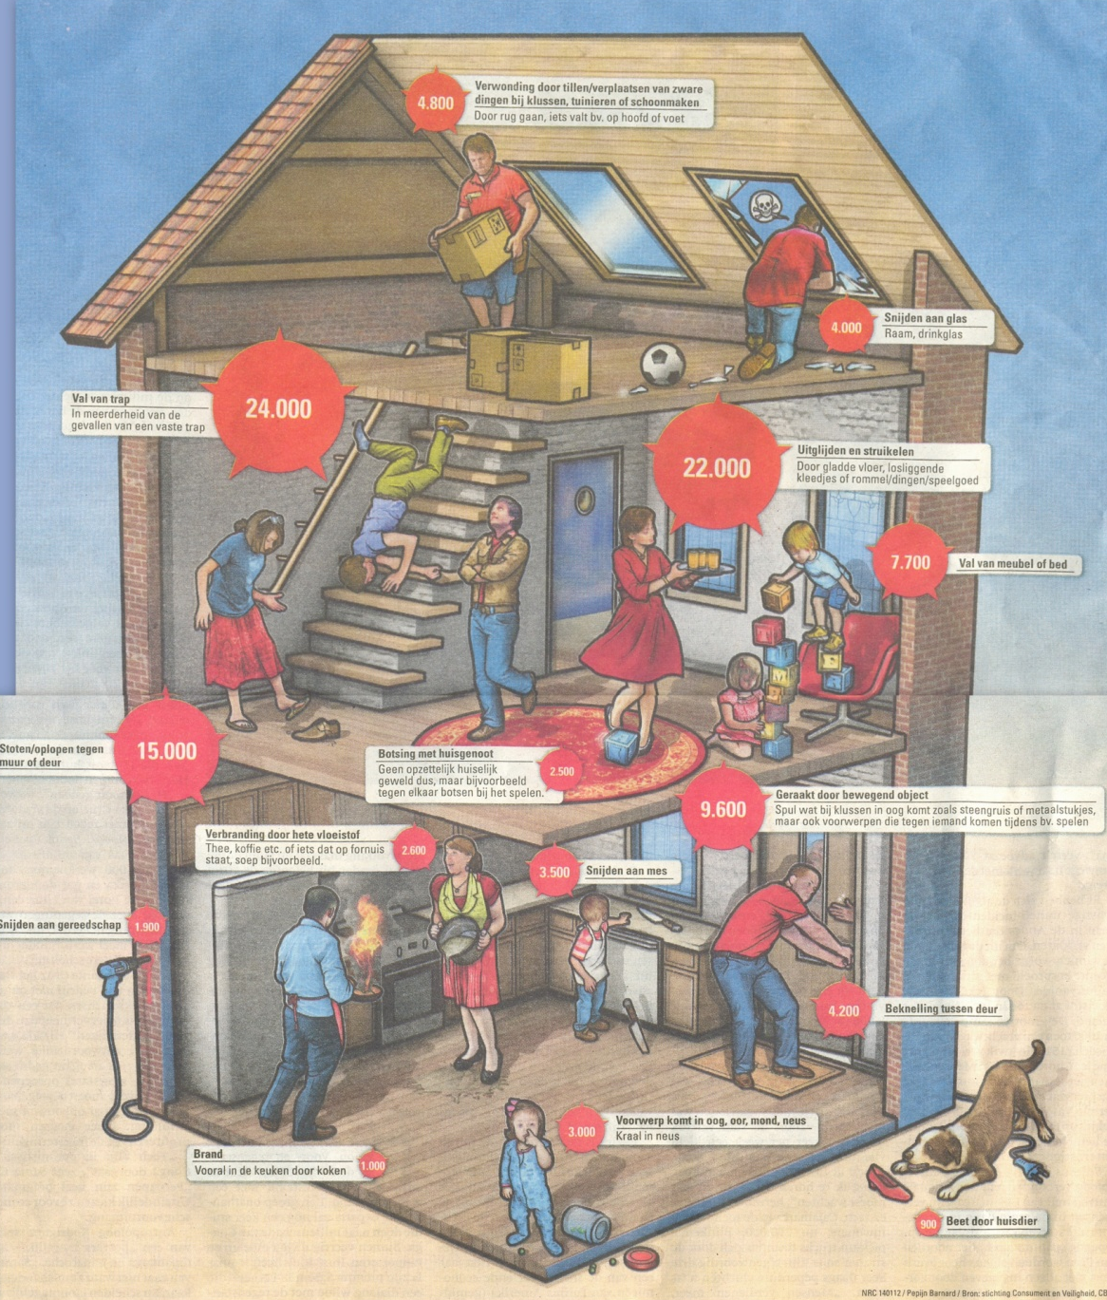
traumatologie

Slide 4
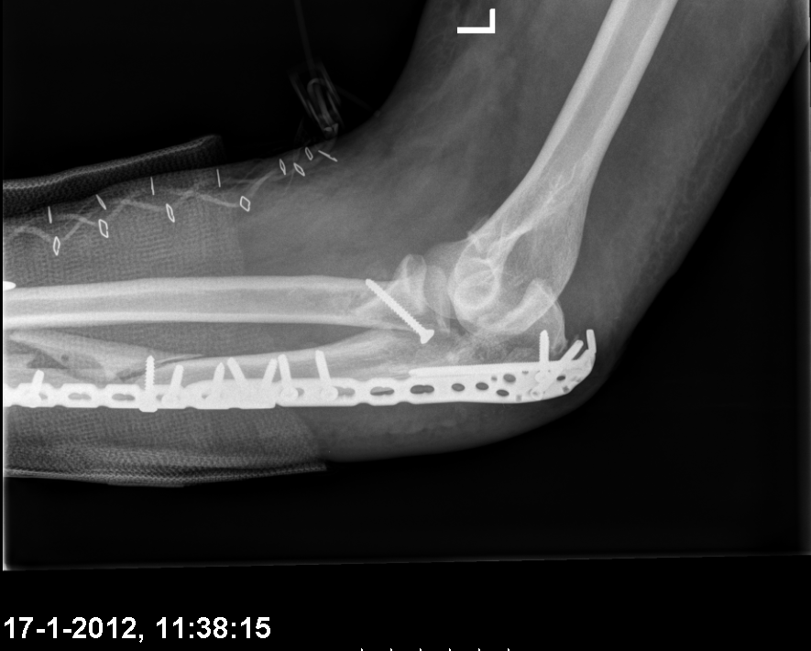
traumatologie

Slide 5
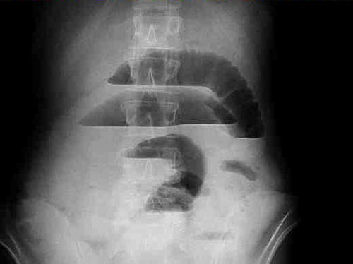
ileus ?
€ 7894,-
€ 30000,-
€ 75,-
€ 456,’-
€ 257,-
€ 1750,-

Slide 6
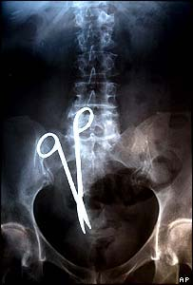
ileus ?

Slide 7
ileus
epidemiologie/impact op zorgstelsel
R.Simmermacher, chirurg-traumatoloog

Slide 8
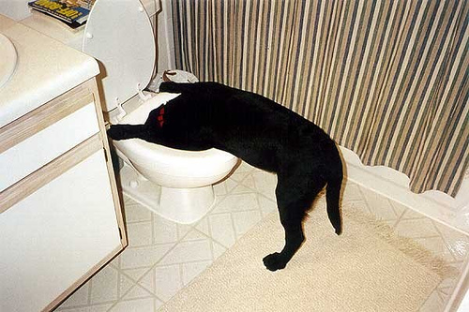
inleiding
wat is een ileus ?
adynamic bowel
+ nausea, vomitus
+ pijn
+ hoogklinkende peristalitek of géén p.
+ clappotage
+ ontbreken van defaecatie
etc etc etc …..
bowel obstruction
obstipatie
- langer dan X dagen ?

Slide 9
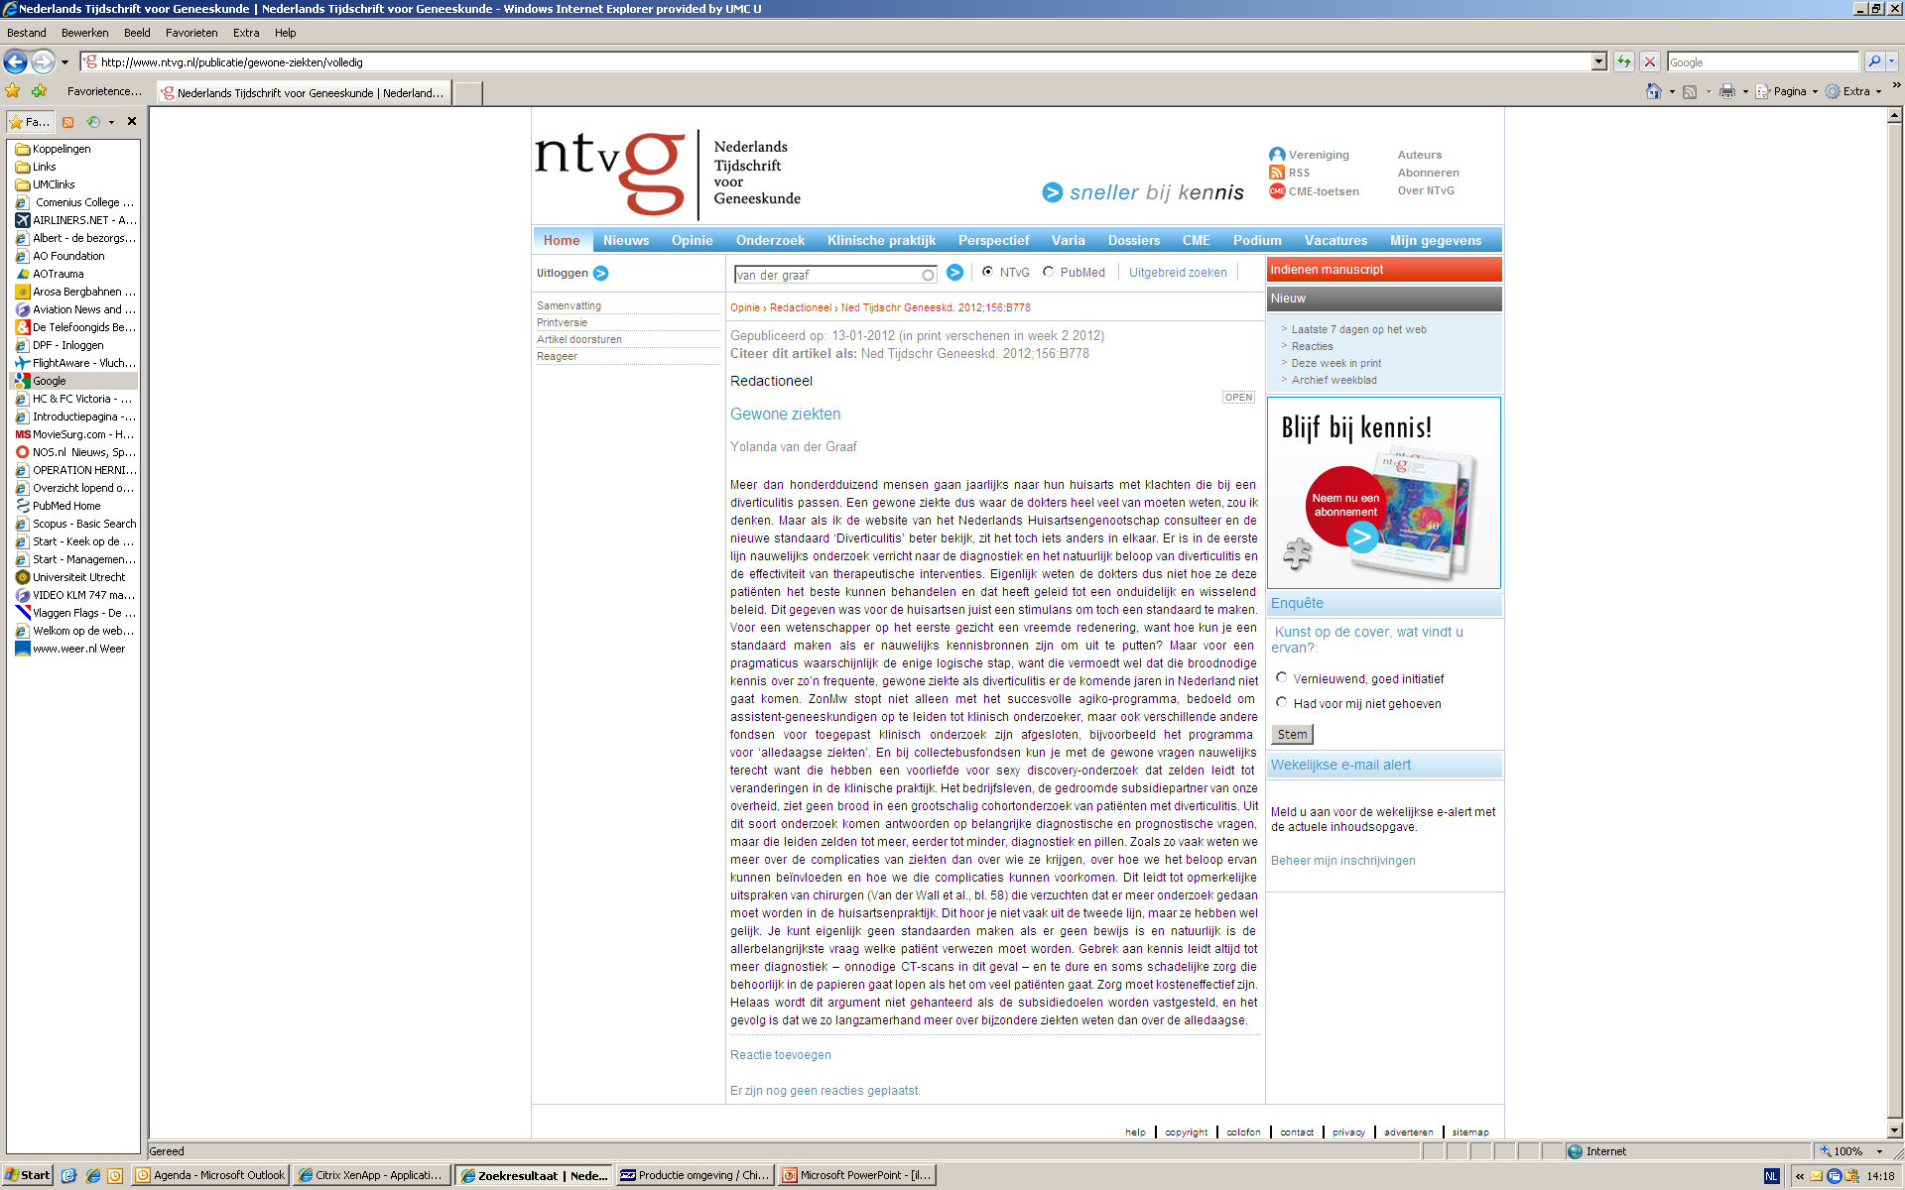

inleiding
diverticulitis = obstipatie/ileus

Slide 10
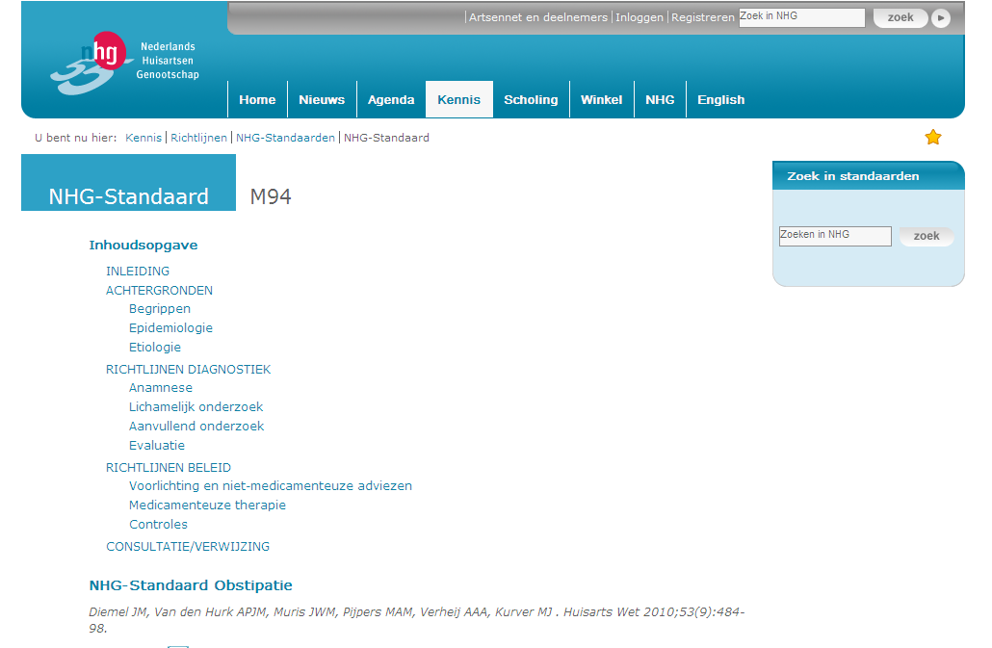
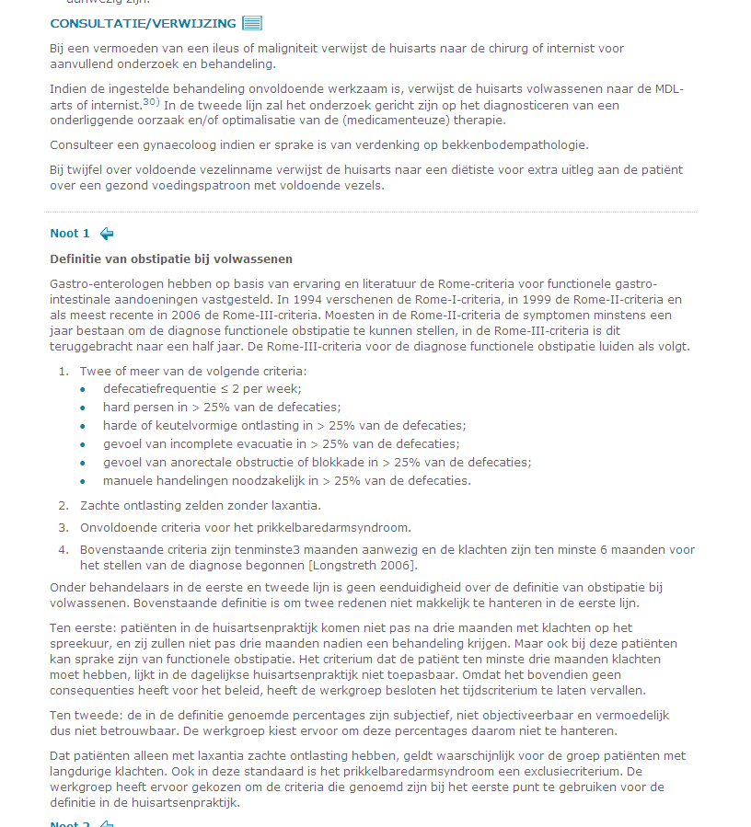
inleiding

Slide 11
inleiding
epidemiologie
impact op zorgstelsel
conclusie

Slide 12
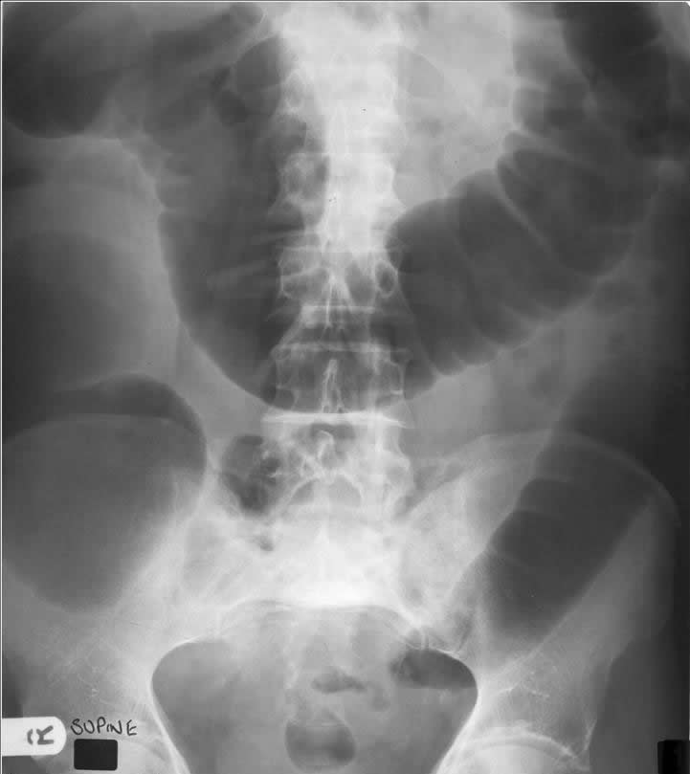
epidemiologie
goede definitie nodig:
bekende symptomen > 48 uur ?

Slide 13
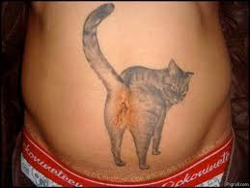
epidemiologie
goede definitie nodig:
primaire ileus ?
secundaire ileus ?
- één kras op de buik,iedereen
denkt dat het postoperatief is

Slide 14
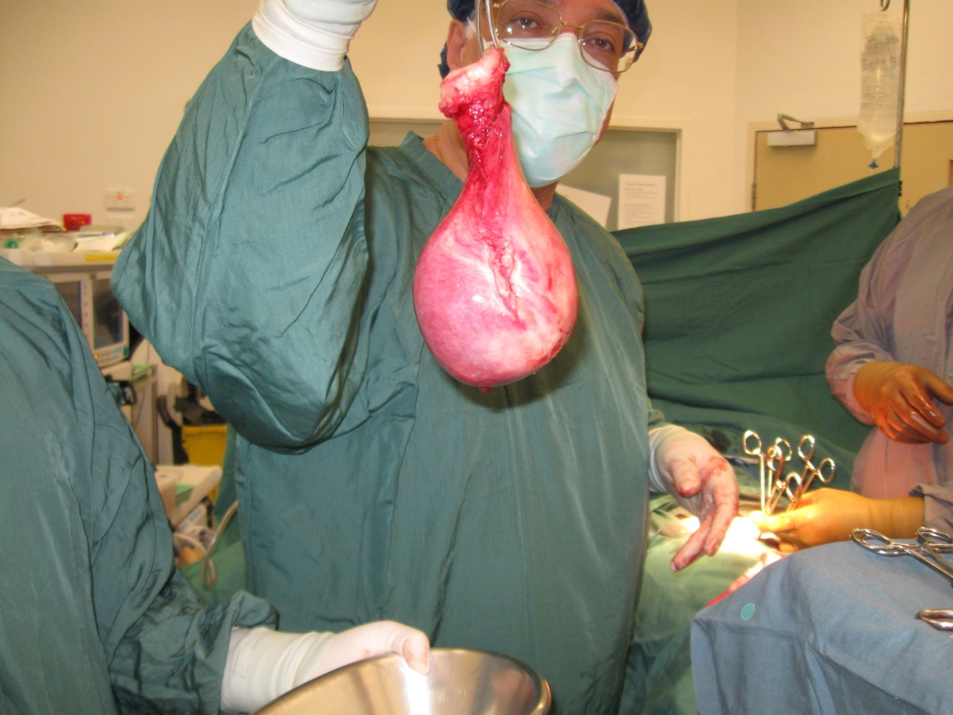
epidemiologie
Top 5 postoperatieven:
abd hysterectomie
colon resectie
dunne darmresectie
appendectomie
cholecystectomie

Slide 15
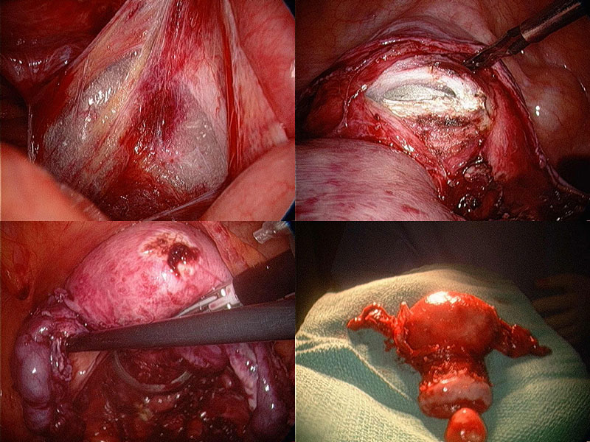
epidemiologie
Top 5 postoperatieven:
abd hysterectomie
colon resectie
dunne darmresectie
appendectomie
cholecystectomie

Slide 16


epidemiologie
Top 5 postoperatieven:
abd hysterectomie
colon resectie
dunne darmresectie
appendectomie
cholecystectomie
Surg Endosc 2011; 25: 3755-3760
Schölin J, Buunen M, Hop W et all
Bowel obstruction after laparoscopic
And open colon resection for cancer:
Results of 5 years of follow-up in a
Randomized trial
“This analysis does not support the
hypothesis that laparoscopy leads
to fewer episodes of bowel obstruction
compared with open surgery”

Slide 17

epidemiologie
gevolgen postoperatieve ileus:
discomfort
atelectase, pneumonie
laat hervatten orale intake
ondervoeding
verlenging zh-verblijf
wondgenezingsstoornissen
vergrote kans op darmperforatie
meer nosocomiale infecties
meer heropnames < 30 dgn

Slide 18
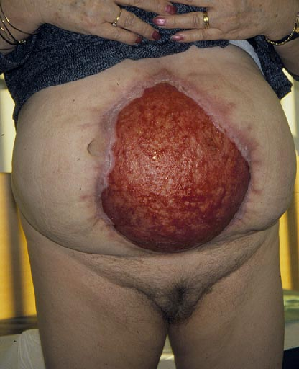
epidemiologie
gevolgen postoperatieve ileus:
cijfers ?
NEEN

Slide 19

impact op het zorgstelsel
goede definitie nodig ?

Slide 20
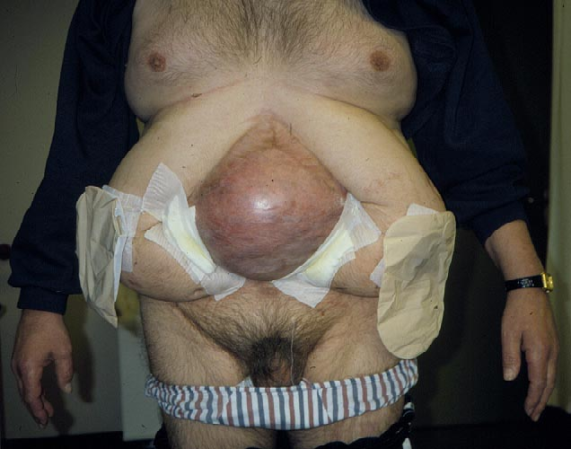
impact op het zorgstelsel
diagnose code 328
ileus; paralytisch, obstructief zonder hernia
- conservatief poliklinisch
- conservatief dagopname
- conservatief kl episode
- enkelv polikl conserv
- operatief kl episode(n)
- KZD operatief kl episode(n)

Slide 21
impact op het zorgstelsel
ileus; paralytisch, obstructief zonder hernia
kostprijs tarief
- conservatief poliklinisch 373 291 -
- conservatief dagopname 638 473 -
- conservatief kl episode 2069 3261 +
- enkelv polikl conserv 80 134 +
- operatief kl episode(n) 11250 10360 -
- KZD operatief kl episode(n) 1585 3103 +
- KZD operatief kl episoden (endo) 4909 3103 -

Slide 22

impact op het zorgstelsel
Nederland 2009
chir int
aantal DBC’s: 5481 1079
- met opname 4246 721
verpleegdagen: 43647 6142
- gemiddeld 10 9
operaties: 809 7

Slide 23
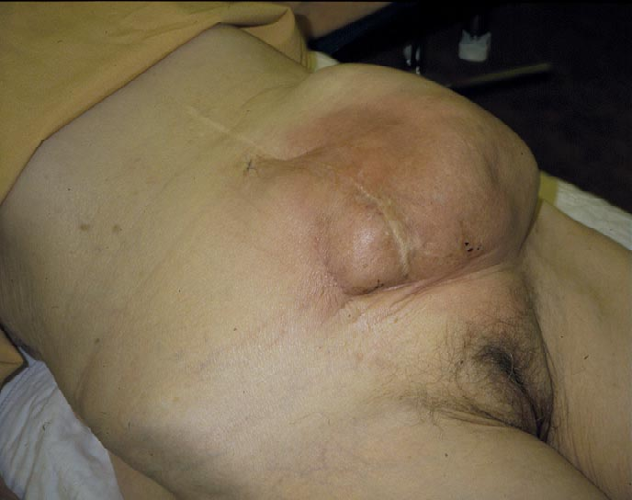
impact op het zorgstelsel
kloppen de cijfers ?
eigen ziekenhuis:
totaal 2736 opnames in 2010
- 26 opnames voor ileus (DBC)
- 14 – 15 dgn opname (9)
- 24 geopereerd

Slide 24
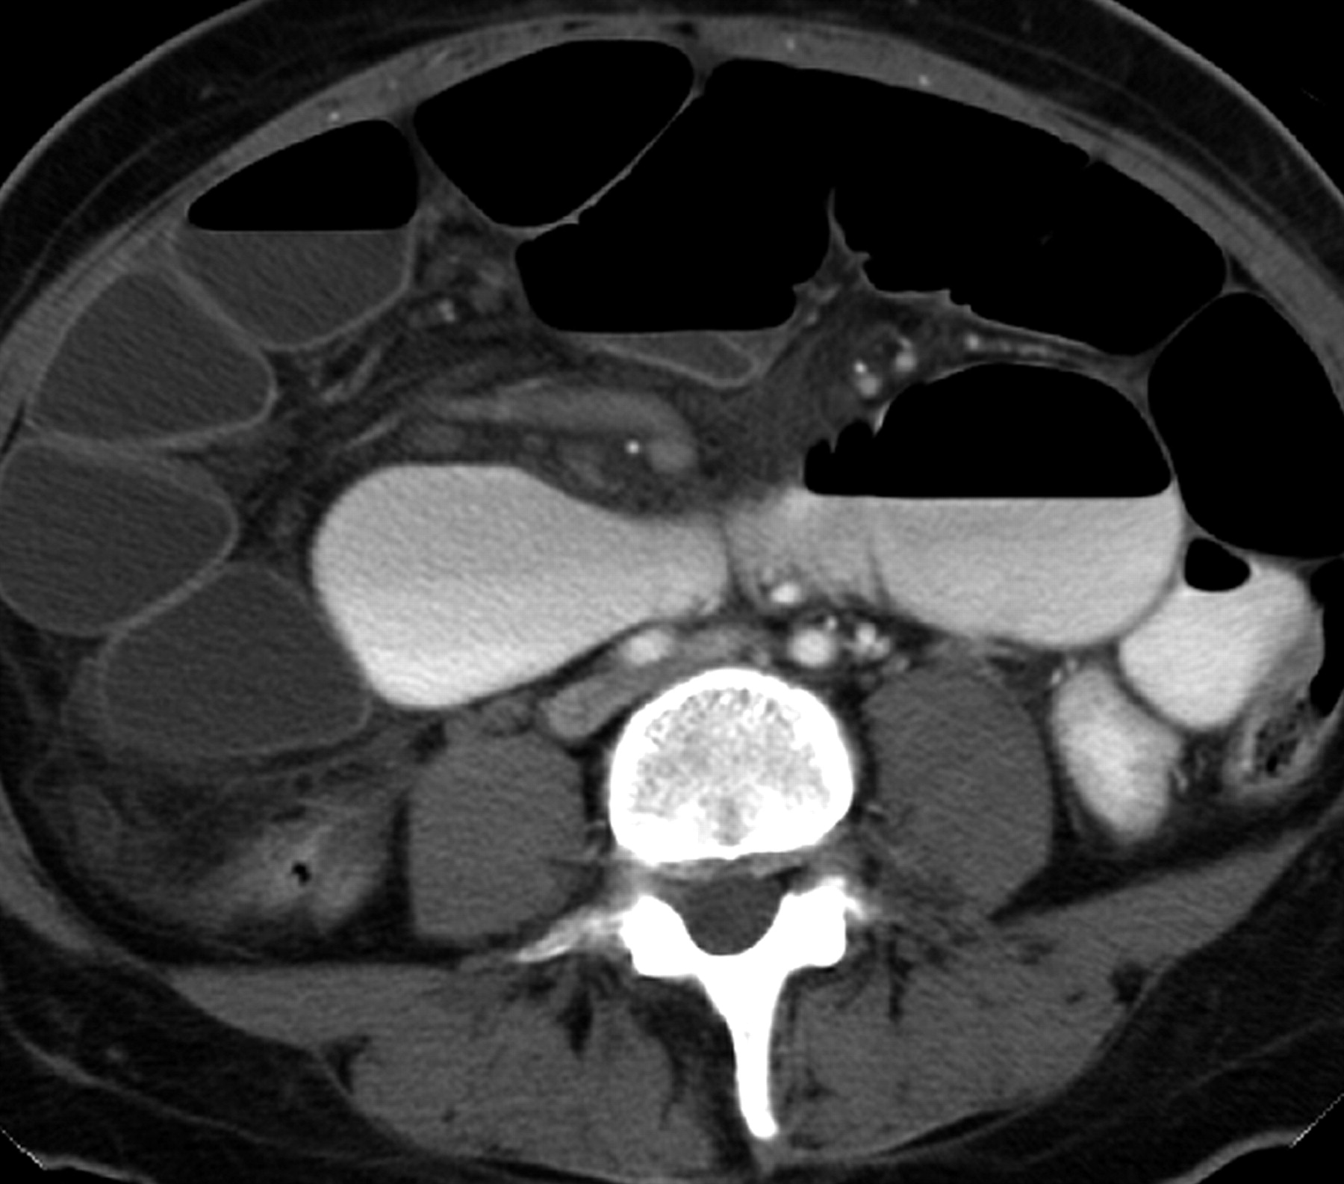
impact op het zorgstelstel
kloppen de cijfers ?
onderzoek & therapie:
- aantal pogingen conserv. therapie
- aantal X-rays/opname = ?
- aantal interventies/patient = ?

Slide 25

impact op het zorgstelstel
literatuur ?
wisselende definities
“underrecognized and underreported”
opnames met een geregistreerde p.o. ileus :
- zijn twee keer duurder
- duren twee keer langer
betekent voor USA:
1.460.000.000 $ extra/jaar

Slide 26

conclusie
betreffende de diagnose “ileus” bestaat grote onduidelijkheid en onderrapportage
een ileus heeft wel een significante impact op de patient en het zorgstelsel
duidelijkere definities en evidence-based protocollen zijn wel gewenst

Slide 28
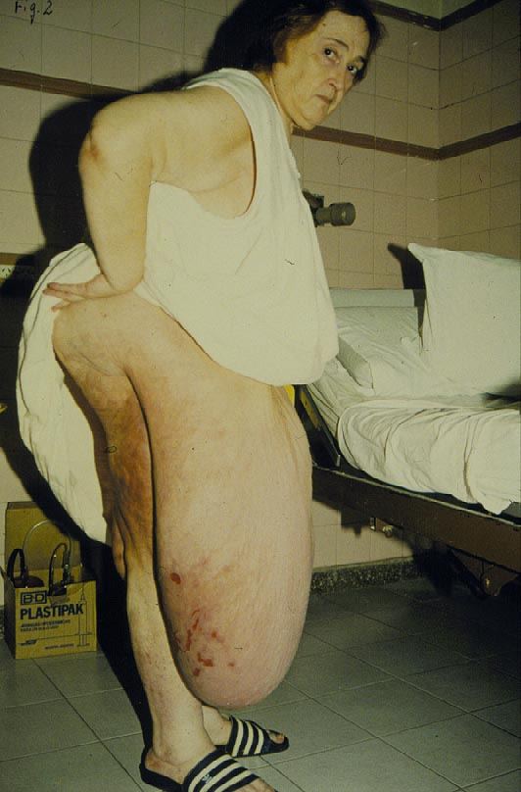
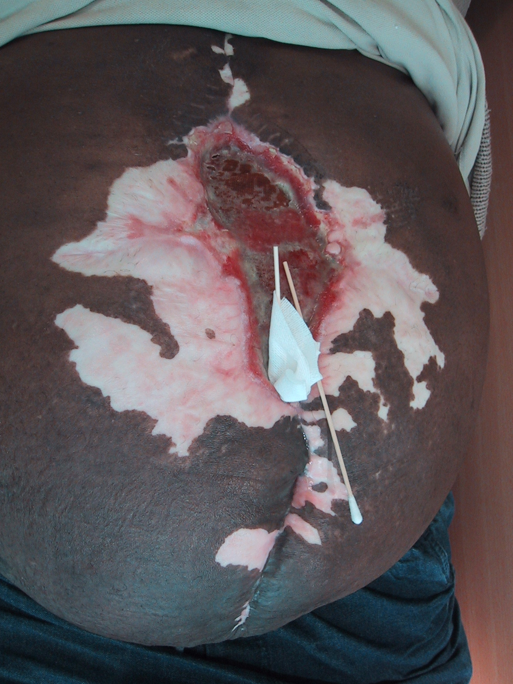

Slide 29
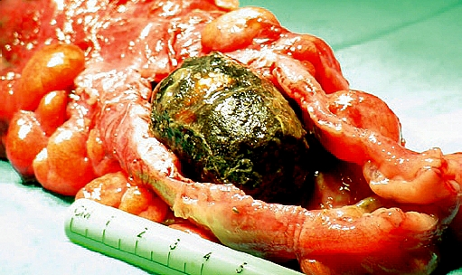
inleiding
alledaagse diagnose

Slide 30
conclusie
alledaagse diagnose

Slide 32
